Slide 1



Итоги реализации корпоративных и муниципальных программ в Краснодарском крае в 2025 году.
Стратегии и задачи на 2026-2030 гг. в рамках ФП «Здоровье для каждого»
ГБУЗ «Центр общественного здоровья и медицинской профилактики» Министерства здравоохранения Краснодарского края
Докладчик:
Вяликова Н.Е.,
врач-методист отдела разработки,
реализации и мониторинга корпоративных программ укрепления здоровья ГБУЗ ЦОЗиМП
2026

Slide 2
Внедрение корпоративных и муниципальных программ в Краснодарском крае
Период | 2020-2024 гг. | 2025 – 2030 гг.
Национальный проект | «Демография» | «Продолжительная и активная жизнь»
Федеральный проект | «Укрепление общественного здоровья» | «Здоровье для каждого»
Региональный проект | Формирование системы мотивации граждан к здоровому образу жизни, включая здоровое питание и отказ от вредных привычек | «Здоровье для каждого»
Региональная программа | «Укрепление общественного здоровья» - утверждена Распоряжением губернатора Краснодарского края от 31.01.2020 №18/1-р | «Укрепление здоровья и формирование здоровьесберегающей среды в Краснодарском крае» – утверждена Распоряжением губернатора Краснодарского края от 23.12.2025 №321-р
Муниципальные программы | «Укрепление общественного здоровья» - МП в 44 МО (9/9/9/9/8) | «Укрепление общественного здоровья» – актуализация МП в 44 МО (9/9/9/9/8)
Корпоративные программы | Укрепление здоровья работающих (153 организации, в том числе, 36 организаций с численностью сотрудников свыше 250 человек) | Актуализация корпоративных программ и увеличение количества предприятий с численностью сотрудников свыше 250 человек, принимающих участие в КП в Краснодарском крае до 334 организаций

Slide 3
Количество и структура предприятий, участвующих в реализации корпоративных программ
Количество предприятий-участников
(всего/в т.ч. крупных)

Slide 4

Методическая поддержка
С целью увеличения количества крупных предприятий, участвующих в реализации корпоративных программ в Краснодарском крае, в 2025 году и 1 квартале 2026 года проведены следующие мероприятия:
Методическая помощь медицинским организациям-кураторам: разработаны и направлены шаблоны документов с учетом новых методических рекомендаций - обновленной модельной корпоративной программы; типовая форма договора о сотрудничестве, шаблон текста письма для работодателя; направлена информация о крупных предприятий Краснодарского края с частной формой собственности ; обновлена форма отчета(письма МЗ КК от 13.02.2026 исх.№48-21-12-2865/26 «О направлении информации»; от 06.03.2026 исх.№48-21-12-4608/26 «Об увеличении количества корпоративных программ укрепления здоровья работающих»);
Взаимодействие с муниципалитетами: в показатели эффективности обновленных муниципальных программ включается необходимость увеличения численности крупных предприятий, участвующих в реализации корпоративных программ; в план мероприятий муниципальных программ включается разработка мер по стимулированию работодателей к внедрению корпоративных программ.
Межведомственное взаимодействие: в Краснодарском крае создана межведомственная рабочая группа, куда вошли представители государства, бизнеса, общественности и медицинского сообщества (Министерства здравоохранения Краснодарского края, Министерства труда и социального развития Краснодарского края, Министерства экономики Краснодарского края, Союза «Торгово-промышленная палата Краснодарского края», регионального отделения Российского союза промышленников и предпринимателей, ГБУЗ ЦОЗиМП, КРО СЖР, Центр регионального развития и Ассоциация медицинский специалистов по модификации факторов риска); председатель МВ рабочей группы - главный внештатный специалист по диетологии МЗ КК, врач высшей категории - Кадырова Лейла Марсельевна.

Slide 5

Методическая поддержка
4. В марте сотрудники ГБУЗ ЦОЗиМП приняли участие в конференции «Сохранение трудового потенциала: региональная повестка», с выступлением на тему «Укрепление здоровья на рабочем месте. Внедрение корпоративных программ укрепления здоровья сотрудников».
5. Проведение информационно-коммуникационной кампании: публикации в печатных изданиях (КП Кубань, Без формата, АИФ Кубань, МТРК Краснодар и др.), выступление на радио, телевидении.
6. Взаимодействие с крупными работодателями (направлены письма в адрес некоторых крупных работодателей).
7. Внедрение Атрии для автоматизации процесса анкетирования сотрудников.
Кроме того, увеличение количества крупных предприятий, участвующих в корпоративных программах, актуализация действующих программ, а также разработка мер по стимулированию работодателей на региональном и муниципальных уровнях включено в Региональную программу укрепления общественного здоровья Краснодарского края.

Slide 6
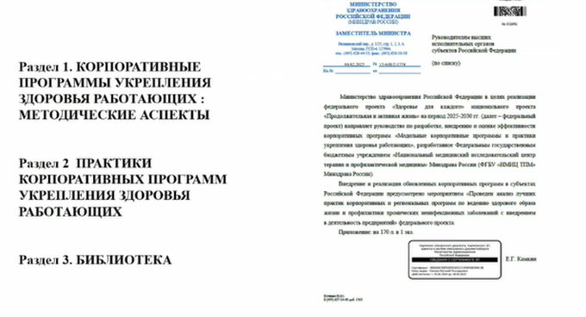
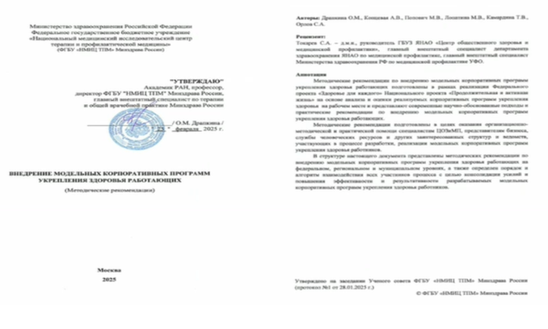
Методическая поддержка
На сайте ГБУЗ ЦОЗиМП в разделе Специалистам/
Медицинская профилактика/Федеральный проект "Здоровье для каждого" (2025-2030 гг.)/ корпоративные программы укрепления здоровья работающих:
Руководство по разработке, внедрению и оценке эффективности корпоративных программ «Модельные корпоративные программы и практики укрепления здоровья работающих»
Методические рекомендации по внедрению корпоративных программ укрепления здоровья работающих
«Лучшие практики реализации корпоративных программ или отдельных мероприятий, направленных на сохранение и укрепление репродуктивного здоровья»

Slide 7
Основные этапы создания корпоративных программ
4
3
2
Внедрение мероприятий, мониторинг хода эффективности
1
Разработка мероприятий КП (создание рабочей группы)
Анкетирование и стартовое обследование
Заключение Договора о разработке и внедрении КП

Slide 8




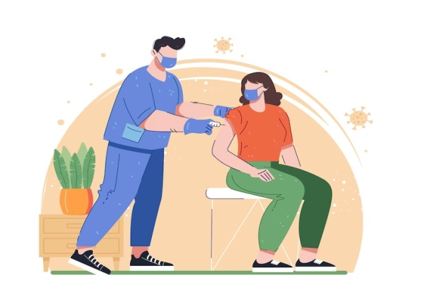
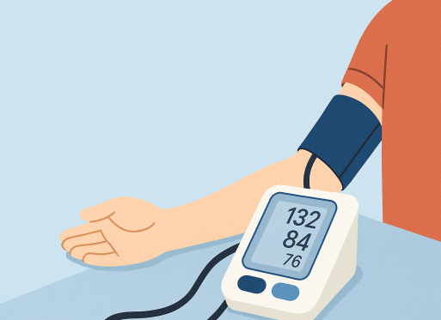


Основные направления корпоративных программ
Профилактика потребления табака
Здоровое питание и рабочее место, снижение избыточной массы тела
Повышение физической активности
Сохранение психологического здоровья и благополучия
Снижение потребления алкоголя
Контроль за артериальным давлением
Проведение вакцинации сотрудников
Сохранение репродуктивного здоровья
Динамическое (диспансерное) наблюдение на рабочем месте

Slide 9
Результаты корпоративных программ за период 2021-2025 гг.
Уменьшение доли курящих сотрудников: с 22% до 15% (- 7 п.п.)
Уменьшение доли сотрудников с ожирением и избыточной массой тела: с 30% до 22% (- 8 п.п.)
Уменьшение доли сотрудников с фактором риска «Нерациональное питание»: с 41% до 27% (-14 п.п.)
Уменьшение доли сотрудников с низкой физической активностью: с 36% до 22% (-14 п.п.)
Уменьшение доли сотрудников с повышенным АД: с 26% до 19% (-7 п.п.)
Уменьшение доли сотрудников с высоким уровнем стресса: с 34% до 24% (-10 п.п.)

Slide 10
Задачи на 2026-2030 гг.
Увеличение количества предприятий, участвующих в КП с численностью сотрудников свыше 250 человек
до 334 к 2030 году
Актуализация действующих корпоративных программ в соответствии с задачами и целями ФП «Здоровье для каждого»
Разработка универсальных кейсов корпоративных программ для облегчения процесса тиражирования
Контроль эффективности реализуемых программ
Проведение школ здоровья, ДН граждан на рабочем месте с выявленными факторами риска развития ХНИЗ
Использование платформы АТРИЯ
Разработка и тиражирование лучших практик. Проведение конкурса
Проведение обучения сотрудников «Управление здоровьем персонала в рамках КП профилактики заболеваний и формирования ЗОЖ»

Slide 11
Задача 1. Увеличение количества крупных предприятий, участвующих в КП, до 334 к 2030 году
В адрес медицинских организаций направлено письмо МЗ КК от 06.03.2026 исх. №48-21-12-4608/26 «Об увеличении количества корпоративных программ укрепления здоровья работающих» - «…Количество курируемых медицинской организацией предприятий должно составлять не менее двух крупных предприятий на одну медицинскую организацию-куратора».
Направлены:
- списки предприятий с численностью сотрудников 250+;
- шаблоны корпоративной программы;
- текст письма к работодателю; типовая форма договора;
- методические рекомендации НМИЦ ТПМ.
!!!В срок до 30.06.2026 г. необходимо предоставить в ГБУЗ ЦОЗиМП на электронный адрес: omo-medprof@miackuban.ru:
1. информацию о разработке и внедрении КП в новой организации (с указанием наименования, численности ее штата), контактные данные (ФИО, контактный телефон) ответственного лица;
2. скан-копию Договора о сотрудничестве в разработке и внедрении корпоративной программы;
3. скан-копию согласованной корпоративной программы (с подписью и печатью руководителей предприятия и медицинской организации-куратора).
Если медицинская организация уже внедряет в 2х и более крупных предприятиях КП, и предоставляла ранее необходимые документы, направлять дополнительно ничего не нужно.
Медицинская организация-куратор
Организация- участник 250+
Организация- участник 250+

Slide 12
Задача 2. Актуализация действующих корпоративных программ в соответствии с задачами и целями ФП «Здоровье для каждого»
В адрес медицинских организаций ранее были направлены письма МЗ КК от 23.04.2025 исх. №48-21-12-8440/25 и от 14.07.2025 исх.№ 48-21-12-14507/25 «Об актуализации и увеличении количества корпоративных программ укрепления здоровья работающих».
!!! До настоящего времени не предоставлены обновленные корпоративные программы :
- ГБУЗ «Городская поликлиника №10 г. Краснодар» (КП в своей медорганизации, ООО РЭП 23);
- ГБУЗ «Городская поликлиника №14 г. Краснодар» (КП в своей медорганизации);
- ГБУЗ «Городская больница №2 г. Краснодар» (ООО «ОИПЦ «Перспектива образования»);
- ГБУЗ «Новокубанская ЦРБ» МЗ КК (КП в своей медорганизации; ГКУ СО КК Новокубанский реабилиталиционный центр для детей и подростков с ограниченными возможностями);
- ГБУЗ «Городская поликлиника № 2 города Новороссийска» МЗ КК (КП в своей медорганизации);
- ГБУЗ «Городская поликлиника № 7 города Новороссийска» МЗ КК (КП в своей медорганизации);
- ГБУЗ «Городская больница № 4 г. Новороссийска» МЗ КК (КП в своей медорганизации);
- ГБУЗ «Городская больница № 1 города Сочи» МЗ КК (Санаторий Тихий дон);
- ГБУЗ «Городская больница № 4 города Сочи» МЗ КК (КП в своей медорганизации);
- ГБУЗ «Туапсинская ЦРБ № 1» МЗ КК (КП в своей медорганизации);
- ГБУЗ «Туапсинская ЦРБ № 2» МЗ КК (КП в своей медорганизации);
- ГБУЗ «Усть-Лабинская центральная районная больница» МЗ КК (МАУК «Усть-Лабинский городской Дом культуры», «Усть-Лабинская стоматологическая поликлиника» МЗ КК);
- ГБУЗ «ЦОЗиМП г. Сочи» МЗ КК (ГБУЗ «ЦОЗиМП г. Сочи» МЗ КК, ГБУЗ «ПТД №1», ГБПОУ «Сочинский медицинский колледж», АО «ЕВРАЗ Маркет», Общественная Организация Ветеранов г Сочи;
ООО "Газпромтрансгаз Москва, Санаторий «Голубая горка»).

Slide 13
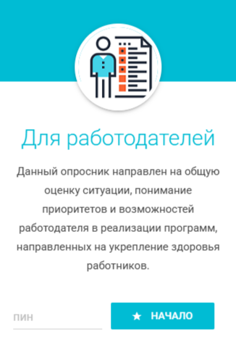
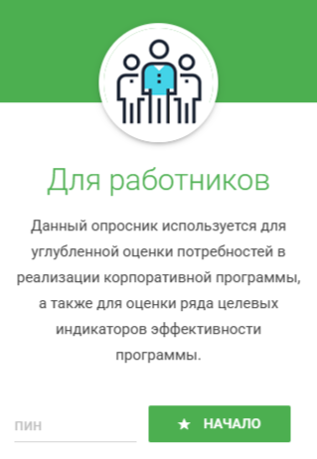
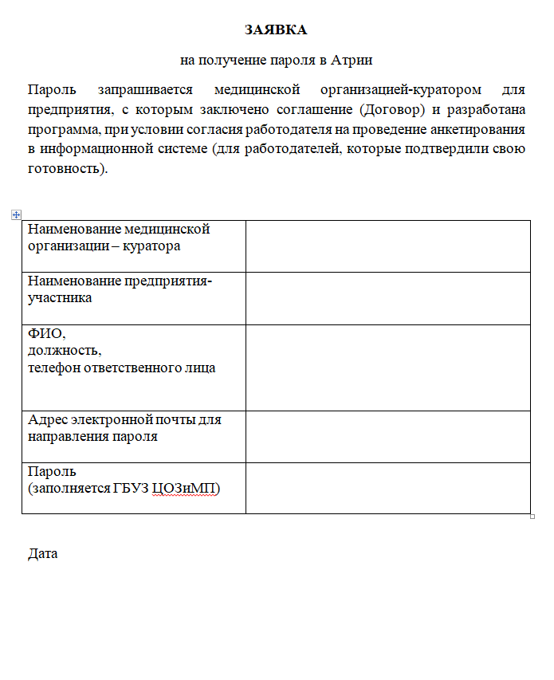
Задача 3. Использование цифровой платформы Атрия
(инструмент оценки корпоративных программ укрепления здоровья работников)
Цифровая платформа Атрия (https://atriya.gnicmp.ru/) разработана Министерством здравоохранения РФ совместно с ФГБУ «НМИЦ ТПМ» МЗ РФ для методического сопровождения процесса разработки КП.
Позволяет в он-лайн формате провести опрос представителей и работодателя и работников, в реальном времени получить результаты, которые могут быть использованы для разработки программ.
Имеется открытая (регистрационная форма, рекомендации по внедрению, география исследования, количество работодателей и работников, прошедших опрос, полезные материалы, образовательный блок) и закрытая (опросник для работодателя и работника, результаты опроса) части цифровой платформы.
Доступ в закрытую часть платформы Атрия происходит по паролю, сгенерированному для конкретной организации.
Для получения пароля необходимо предоставить заявку в ГБУЗ ЦОЗиМП.

Slide 14
Задача 3. Использование цифровой платформы Атрия
Регистрация на платформе Атрия
Прохождение опроса
Получение результатов опроса в электронном формате и использование их для разработки КП
Оценка ситуации на рабочем месте, помогает при разработке и актуализации КП
Имеется возможность проведения опросов в динамике (повторное анкетирование)
Работники по завершении опроса получают персональные рекомендации по ЗОЖ
Результаты опроса для работодателя представляются наглядно в виде таблиц и диаграмм, возможно скачивание на ПК
Данные могут быть использованы на региональном и федеральном уровне
Подробная инструкция по работе с платформой Атрия представлена в Руководстве по разработке, внедрению и оценке эффективности корпоративных программ «Модельные корпоративные программы и практики укрепления здоровья работающих»

Slide 15
Задача 4. Контроль эффективности реализуемых программ
В адрес медицинских организаций направлено письмо МЗ КК от 13.02.2026 исх.№48-21-12-2865/26 «О направлении информации» - об изменении формы и сроков предоставлении отчетности о ходе реализации корпоративных программ.
Изменение сроков предоставления отчетности:
ежеквартально, в срок до 20 числа крайнего месяца отчетного периода (20 марта, 20 июня, 20 сентября, 20 декабря);
ежегодно, в срок до 25 декабря отчетного года.
Изменение формы отчетности:
в ежеквартальную форму добавлены строки: «Общая численность сотрудников предприятия», «Численность сотрудников, прошедших стартовое обследование», «Численность сотрудников, прошедших обследование в отчетном периоде» с возможностью корректного учета доли сотрудников с выявленными факторами риска по результатам стартового и ежегодного обследований; добавлены направления «Сохранение репродуктивного здоровья», «Дополнительные мероприятия»;
ежегодная форма отчетности предполагает учет показателей эффективности, указанных в корпоративных программах.
Ежеквартальные отчетные формы рекомендуется сопровождать фотоматериалами о проведенных мероприятиях в рамках корпоративной программы.

Slide 16
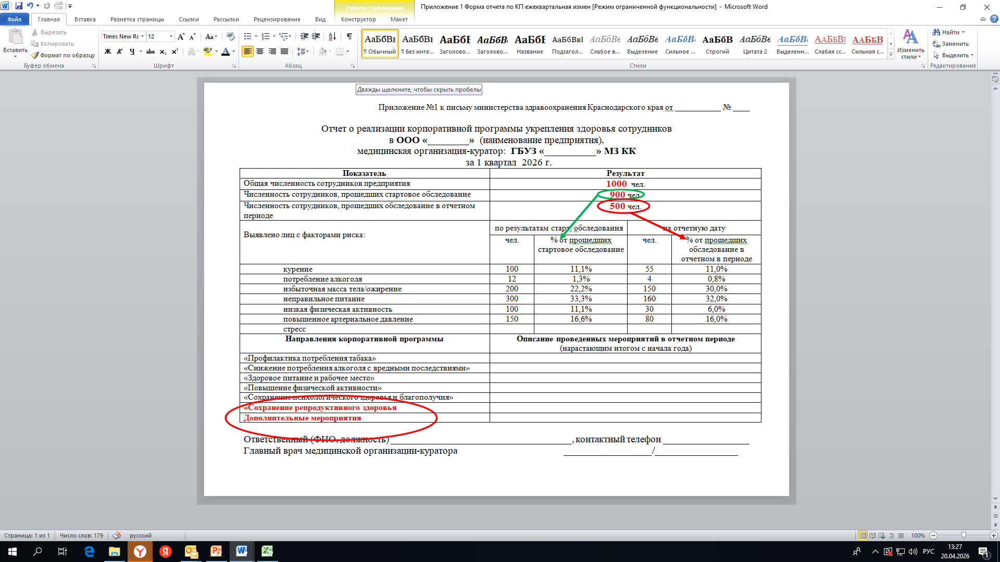
Задача 4. Контроль эффективности реализуемых программ.
Ежеквартальный отчет: изменения

Slide 17
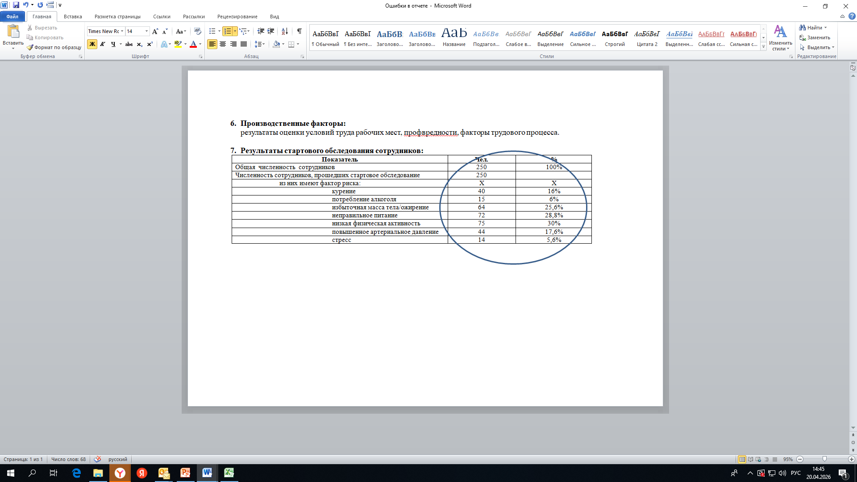
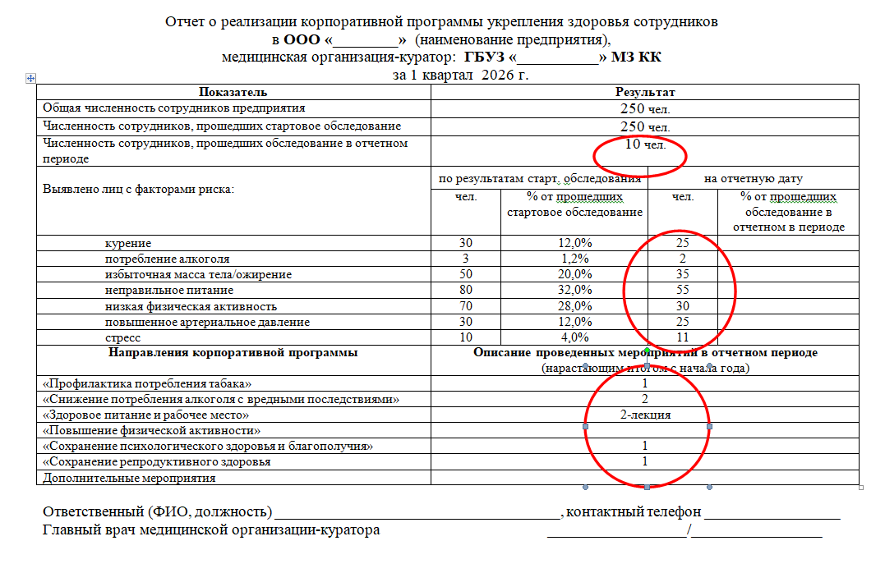
Задача 4. Контроль эффективности реализуемых программ.
Ежеквартальный отчет: ошибки
- Не предоставление /несвоевременное предоставление отчетной формы
- Предоставление отчета по старой форме
- Расхождение данных стартового обследования в корпоративной программе с результатами стартового обследования в отчете.
- Некорректный подсчет числа и доли лиц с выявленными факторами риска (например, прошло осмотр в отчетном периоде 10 человек; выявлено лиц с фактором риска «табакокурение» в отчетном периоде – 25 человек);
- Не заполнение/некорректное заполнение сведений о проводимых мероприятиях программы.

Slide 18
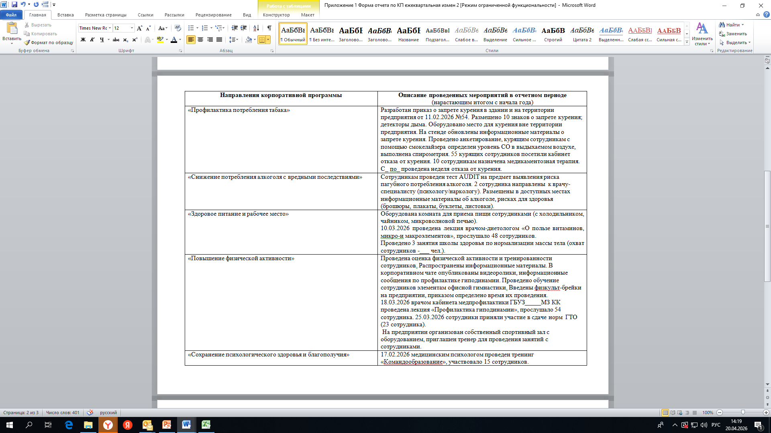
Задача 4. Контроль эффективности реализуемых программ.
Рекомендуемый формат заполнения мероприятий программы (ежеквартальный отчет)
Заполнять по всем направлениям программы, как постоянно действующие мероприятия, так и конкретные мероприятия, в проведенные в отчетном периоде.
Мероприятия включаются в отчет нарастающим итогом с начала года (за 1 квартал, 1 полугодие, 9 месяцев, за год).
Если проведены лекции/школы здоровья – указывать дату проведения лекции, тему, количество присутствовавших на лекции сотрудников, количество занятий школ здоровья, количество посетивших сотрудников.
От предприятия также необходимо запрашивать информацию о проведенных мероприятиях, в том числе, спортивных (участие сотрудников в соревнованиях, сдача норм ГТО, организация спортивного зала, софинансирование абонементов).

Slide 19
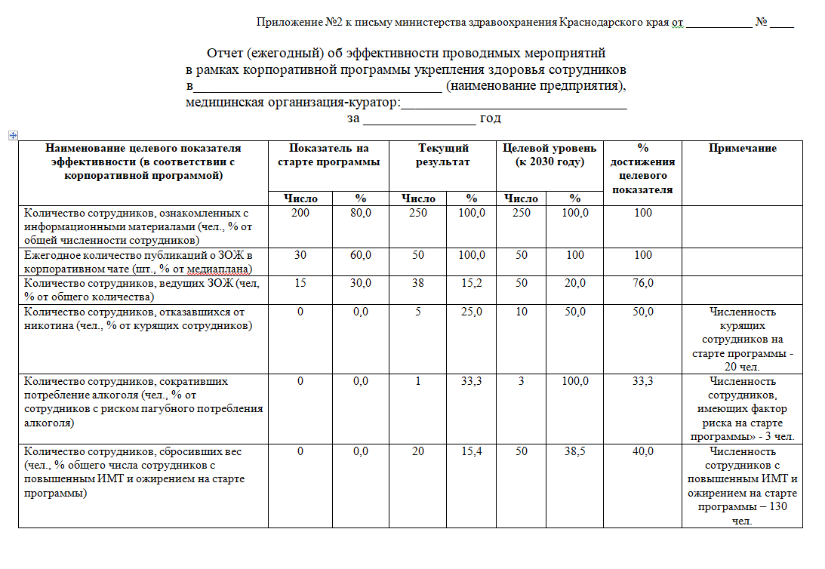
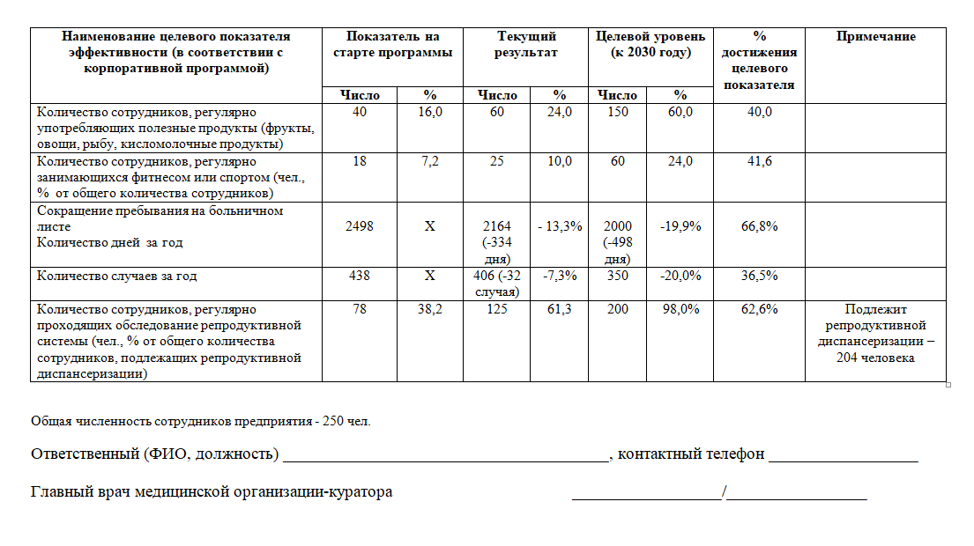
Задача 4. Контроль эффективности реализуемых программ.
Рекомендуемый формат заполнения мероприятий программы
(ежегодный отчет)
Отчет предоставляется ежегодно, в срок до 25 декабря отчетного года.
В отчете заполняются только те показатели эффективности, которые были включены в актуализированную или новую корпоративную программу.
показатели на старте программы и целевой уровень к 2030 году должны совпадать с данными, представленными в актуализированной/новой корпоративной программе.
Текущий результат и % достижения целевого показателя рассчитываются ежегодно.

Slide 20
Задача 5. Проведение школ здоровья, ДН граждан на рабочем месте с выявленными факторами риска развития ХНИЗ
Преимущества проведения школ здоровья в рамках реализации КП:
Помощь со стороны предприятия в организации проведения школы здоровья (ответственное лицо на предприятии поможет сформировать группы сотрудников, желающих принять участие).
Охват школами здоровья лиц трудоспособного возраста.
Таргетная работа с целевым контингентом, возможность выявления и осуществления динамического наблюдения за сотрудниками с выявленными факторами риска ХНИЗ.
Выполнение плана по школам здоровья + оплата по ОМС
По профилактике зависимостей
По психоэмоциональному благополучию
По репродуктивному здоровью
По артериальной гипертензии
По рациональному питанию, снижению веса
По профилактике гиподинамии

Slide 21
Задача 6. Разработка универсальных кейсов корпоративных программ для облегчения процесса тиражирования
Для облегчения процесса внедрения корпоративных программ необходимо иметь универсальные кейсы для тиражирования по всем направлениям
Раздаточный материал
Письмо для работодателя
Школы здоровья
Офисная гимнастика
Лекции
Шаблон КП
Статьи и инфографика

Slide 22
Задача 6. Разработка универсальных кейсов корпоративных программ для облегчения процесса тиражирования
Для облегчения процесса внедрения корпоративных программ используйте информационные ресурсы и онлайн-платформы
Атрия
Использование мобильных приложений (подсчет шагов, калорий)
Такздорово
Яндекс-платформа для онлайн-лекций
Сайт НМИЦ ТПМ
Использование цифровых медицинских устройств
Создание тематических групп в Максе
Сайт ГБУЗ ЦОЗиМП
Телемедицинские консультации
Создание общего корпоративного чата
ВК ГБУЗ ЦОЗиМП

Slide 23
Задача 7. Разработка и тиражирование лучших практик. Проведение конкурса
Заключен договор между медицинской организацией-куратором и предприятием.
Разработана и утверждена корпоративная программа укрепления здоровья сотрудников.
Своевременное предоставление отчетности.
Подробное описание проведенных мероприятий.
Предоставление фотографий мероприятий.
Лучшие практики могут быть по направлениям: профилактика потребления табака; снижение потребления алкоголя; здоровое питание и рабочее место; повышение физической активности; сохранение психологического здоровья и благополучия; сохранение репродуктивного здоровья, заботе о семье; профилактика артериальной гипертензии и пр.
Практика должна иметь положительные результаты.
Проведение конкурса на лучшую практику
Создание сборника лучших практик Краснодарского края

Slide 24

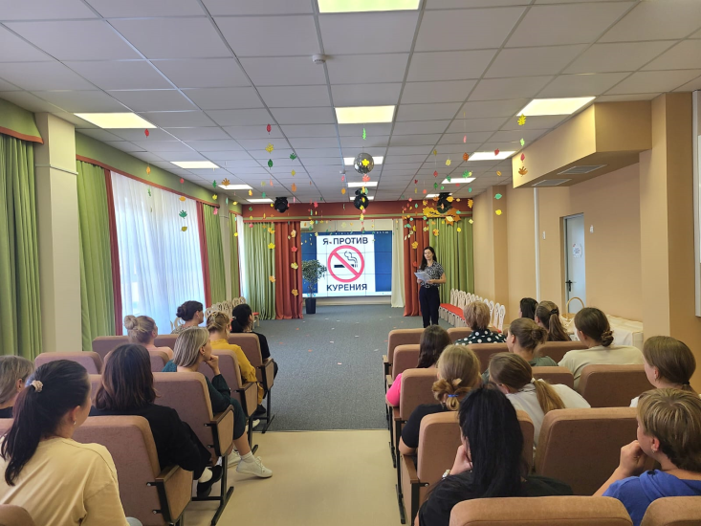
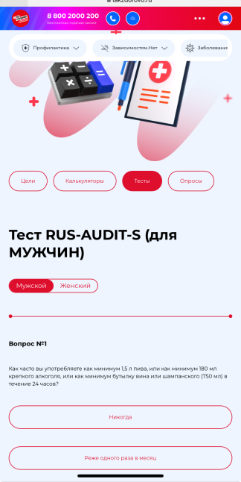
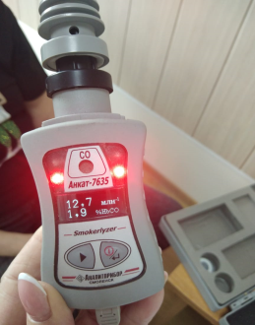

Профилактика потребления табака и снижение потребления алкоголя
Создание внутренних НПА о запрете курения
Скрининг сотрудников, тестирование
Посещение сотрудниками кабинетов отказа от курения, консультации психолога и нарколога
Проведение лекций по профилактике и лечению табакокурения, школ здоровья
Размещение информационно-разъяснительных материалов о вреде табакокурения и алкоголя
Участие в днях здоровья по отказу от курения, массовых профилактических акциях, конкурсах, тренингах
Предоставление альтернатив курению (размещение тарелок с фруктами, создание спортивных уголков)
Софинансирование/субсидирование лечения табачной зависимости, лечение в реабилитационном центре
Размещение знаков о запрете курения, детекторов дыма; поощрение сотрудников, бросивших курить

Slide 25
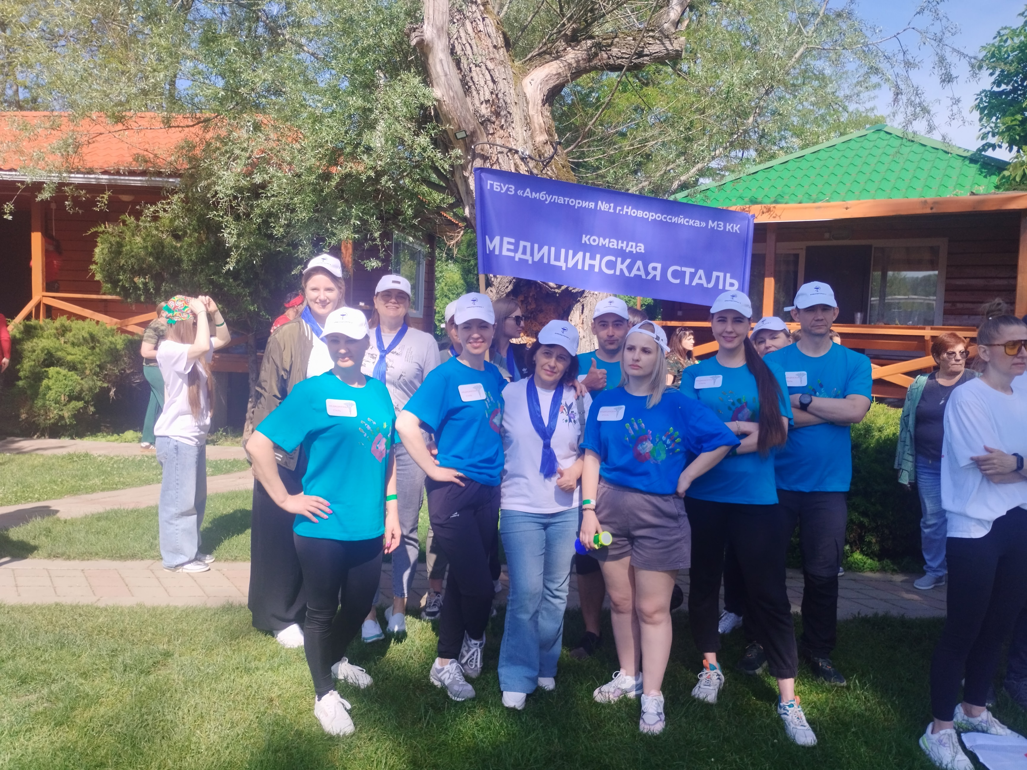
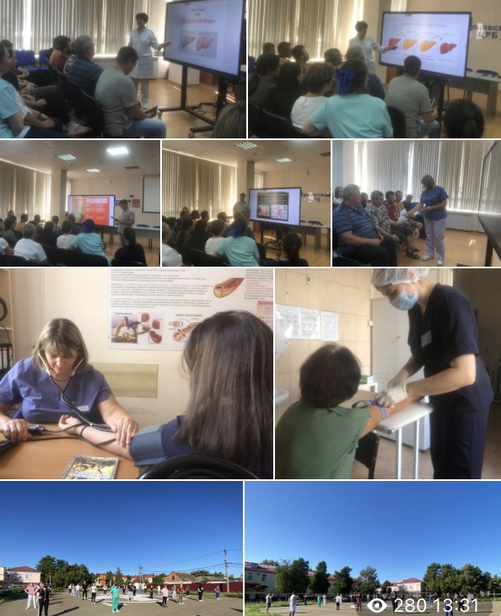
Лучшие краевые практики по направлению «Снижение потребления алкоголя и табака»
Медицинская организация-куратор ГБУЗ «Кущевская ЦРБ» МЗ КК (проводит КП среди своих сотрудников; в администрации Кущевского сельского поселения; ГБУ СО КК «Кущевский комплексный центр социального обслуживания населения»).
скрининг работников на выявление курящих, тестирование (тест Фагестрема) для оценки степени никотиновой зависимости и тест для оценки степени мотивации к отказу от курения;
с помощью смокелайзера наглядно показана степень загрязнения организма углекислым газом;
курящие пациенты приглашены в КОК, где им проведено углубленное профилактическое консультирование; школа здоровья по ХНИЗ;
всем курящим проведена спирометрия; розданы памятки по отказу от курения;
в корпоративных чатах, в социальных сетях и на официальных сайтах размещена информация о вреде курения;
в подразделениях и на территории размещены таблички о запрете курения; все помещения оснащены детекторами дыма;
проведение Дня здоровья по отказу от курения;
проведено анкетирование сотрудников по вопросам потребления алкоголя; размещена информация о вреде алкоголя; участие сотрудников в акции Антинарко; проведение лекции врачом-наркологом о вреде алкоголя; размещение телефона «Горячей линии», проведение УПК, участие в показательном дне здоровья «Алкоголь убивает – 1000 и одна причина не пить» и пр.

Slide 26



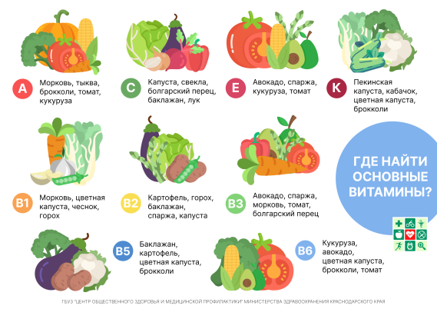
Здоровое питание и рабочее место, снижение избыточной массы тела
Анкетирование, оценка пищевых привычек, измерение роста, веса, подсчет ИМТ, проведение биоимпедансметрии
Размещение информационных материалов о здоровом питании, публикации в корпоративном чате
Проведение лекций, школ здоровья по правильному питанию, использование мобильных приложений
Проведение тематических дней/недель, конкурсов, марафонов на тему здорового питания, снижения веса
Ограничение продажи на территории предприятия продуктов с высоким содержанием соли, сахара и насыщенных жиров, предоставление альтернатив
Обеспечение доступа сотрудников к питьевой воде в течение дня
Поощрение сотрудников, принимавших активное участие в конкурсах, марафонах, например, сбросивших вес
Организация помещения для приема пищи сотрудников
Включение в меню блюд здорового питание, маркировка блюд, скидки на блюда здорового питания

Slide 27
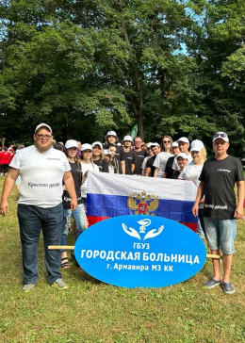

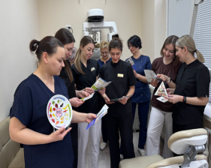
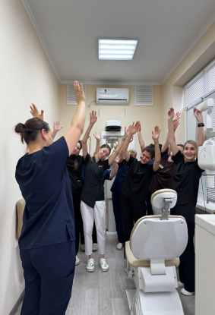
Лучшие краевые практики по направлению Здоровое питание и рабочее место, снижение избыточной массы тела
ГБУЗ «Городская больница г. Армавира» МЗ КК (проведение КП среди своих сотрудников и в ООО «КубаньРус-Молоко»): Организованы специально оборудованные места для приема пищи сотрудниками. Проводится реализация проекта «Сбрось лишнее!», целью которого является оказание помощи в снижении веса сотрудникам с избыточной массой тела, формирование здоровых привычек питания и ЗОЖ. Принимают участие сотрудники, имеющие избыточную массу тела (с ИМТ более 27). Доля лиц, нормализовавших массу тела, составила 15% от общего количества лиц с превышением массы тела или ожирением на старте программы.
ГБУЗ "Городская поликлиника города-курорта Геленджик" МЗ КК (проведение КП среди своих сотрудников, АО «Южморгеология», в МАОУ СОШ 12 им. Маршала Жукова). В школе: выделено помещение для приема пищи преподавателей. Разработаны варианты меню для приема пищи в столовой школы, согласно выбору работников. Проведена маркировка блюд и напитков для меню «здоровое питание». Включены в ассортимент продукты для «Здорового перекуса»: овощные блюда, йогурты, зерновые батончики. Рабочие места преподавателей оснащены кулерами с питьевой водой. Прочитана лекция на тему: «Основы рационального питания и ЗОЖ. Энергетическая ценность блюд». Распространены информационные материалы и пр.
ГБУЗ «Выселковская ЦРБ» МЗ КК (проведение КП среди своих сотрудников, в ООО «Выселковская стоматологическая поликлиника» и ГБУЗ "Специализированная психоневрологическая больница" п. Заречный): Проведение анкетирования по вопросам ПП. Размещение и распространение информационных материалов (брошюры, плакаты, буклеты, информационные статьи, аудио, видеоролики, инфографика для публикации в корпоративном чате). Проведение лекций о правильном питании, нормализации массы тела. Проведение тематических дней/недель, направленных на популяризацию здорового питания в коллективе. Проведены школы здоровья по здоровому питанию, нормализации массы тела, обучение основам рациона здорового питания. Организация соревнований между сотрудниками или подразделениями, проведение марафона по снижению веса .

Slide 28


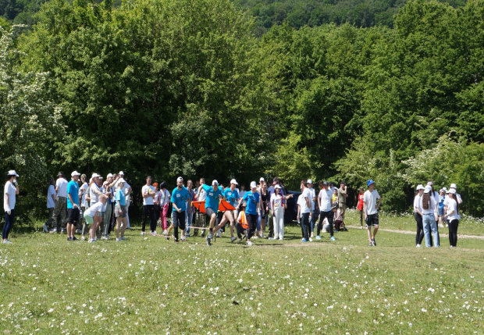
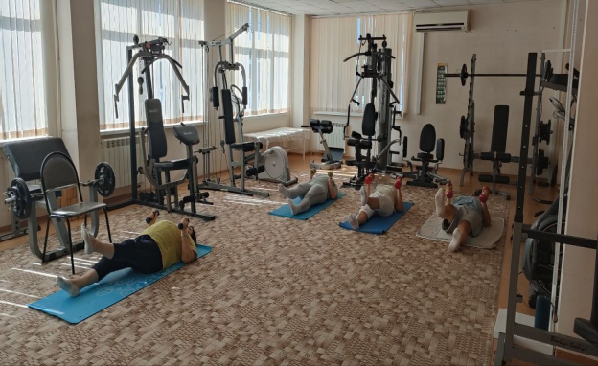
Повышение физической активности
Оценка уровня физической активности и тренированности
Распространение информационных материалов, использование мобильных приложений по подсчету шагов
Проведение лекций, школ здоровья по профилактике гиподинамии, увеличению физической активности
Участие сотрудников в спортивных мероприятиях, соревнованиях (между цехами, муниципальных, краевых и пр.), сдача нормативов ГТО
Организация туристических походов, слетов
Софинансирование абонементов на посещение спортивных залов, секций, плавательного бассейна
Организация собственного спортивного зала, привлечение тренера, занятия с инструктором ЛФК
Поощрение сотрудников, участвовавших в конкурсах, акциях («10 000 шагов»), победивших в соревнованиях
Увеличение физической активности сотрудников в течение рабочего дня (физкульт-минутки; офисная гимнастика)

Slide 29

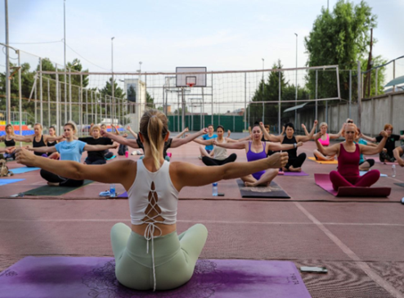
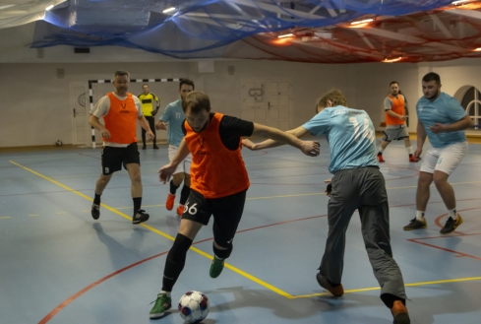
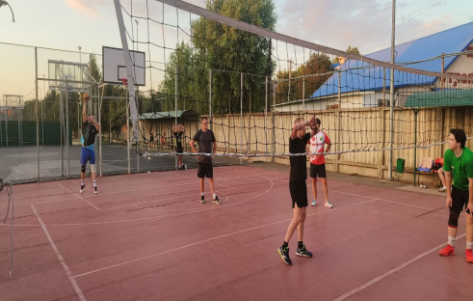
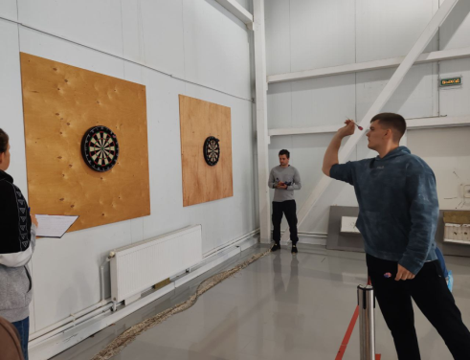
Лучшие краевые практики по направлению «Физическая активность»
ГК ООО «Прогресс Агро» (куратор – ГБУЗ ЦОЗиМП): Активное участие сотрудников в спортивных мероприятиях: Районные соревнования по баскетболу, волейболу, пляжному волейболу, «Силовому троеборью», дартсу, стритболу, бадминтону, по стрельбе из пневматической винтовки, гиревому спорту, командные соревнования по боулингу, соревнования по настольному теннису, рыбной ловле, проведение субботников на предприятии, участие в товарищеских матчах по футболу, внутренняя спартакиада Паритет Агро, сдача нормативов ГТО, туристические походы, участие в забеге «Суворов трейл», Тренинг "Командообразование", открытая практика по йоге – бесплатные занятия с тренером; зарядка от МС Прогресс Агро; есть центр спортивных единоборств "Сокол", где работники "Прогресс Агро" могут заниматься бесплатно.
ООО «ЕвроХим – БМУ» (медицинская организация-куратор ГБУЗ «Белореченская ЦРБ», также реализует КП среди своих сотрудников) Организация командно-спортивных мероприятий: чемпионат по футболу между цехами, чемпионат по пляжному волейболу между цехами, чемпионат по баскетболу между цехами.
ГБУЗ «Абинская центральная районная больница» МЗ КК (реализует КП в ООО «Абинский электрометаллургический завод», АО "КСП "Светлогорское»). На заводе: Профсоюзная организация обеспечивает сотрудников абонементами в бассейн в МАУ «Спортивно-оздоровительный комплекс», проводятся занятия по аквааэробике. Составляется медиаплан по рассылкам в корпоративный чат по всем направлениям программы. Команды сотрудников принимают участие в спартакиаде трудящихся коллективов Абинского района.

Slide 30


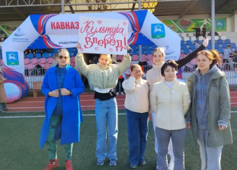
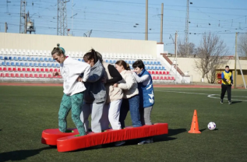
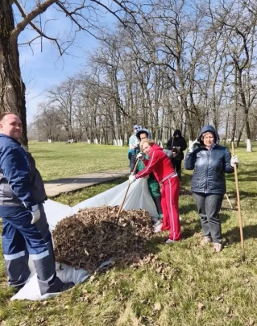
Лучшие краевые практики по направлению «Физическая активность»
ГБУЗ «Калининская ЦРБ» МЗ КК (реализует КП среди своих сотрудников и в МУ «Калининский дом культуры») - предоставляются абонементы в бассейн, команда медицинских работников принимает участие в соревнованиях, выезды на природу; в Доме культуры имеется - тренажерный зал для занятий сотрудников.
ГБУЗ "Городская больница города Кропоткина" МЗ КК (внедряет КП в МБОУ "Организационно-методический центр культуры" Кропоткинского МО Кавказского района, МБУ ДО СШ «Олимп» МО Кавказского района; ЗАО "Кропоткинский завод МИССП). На заводе: Проведено углубленное профилактическое консультирование, розданы буклеты. Проведена лекция "Движение - это жизнь. Гимнастика на рабочем месте". На предприятии созданы условия для занятий в тренажерном зале для работников во внерабочее время. Сотрудники посещают спортивные площадки, занимаются ходьбой на стадионе "Юность". Розданы буклеты с элементами физических упражнений на рабочем месте. Работники завода приняли активное участие в субботнике. В ОМК: УПК, лекция, гимнастика на рабочем месте, посещение спортивных площадок. Команда женщин приняла участие в Фестивале женского спорта "Красота. Грация. Идеал" в рамках открытия Спартакиады Кавказского района.
ГБУЗ «Отрадненская ЦРБ» МЗ КК (внедряет КП среди своих сотрудников и в ГБУ СО КК "Отрадненский ПНИ»): Разработаны комплексы упражнений, которые можно проводить прямо на рабочем месте, гимнастика для глаз, дыхательная гимнастика. Сотрудники учреждений принимают участие в спортивных мероприятиях, спартакиадах, турнирах, спортивных конкурсах, велопробегах; в сдаче норм ГТО. Проводятся Дни здоровья и акции «Чтоб здоровье сохранить, надо нам пешком ходить», «Неделя без автомобиля», «Движение – это жизнь». Проводятся культурно-спортивные мероприятия для работников с участием членов их семей, коллективный отдых на свежем воздухе с применением активных игр.

Slide 31

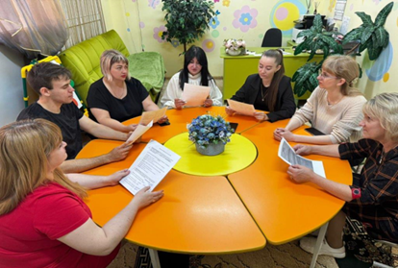

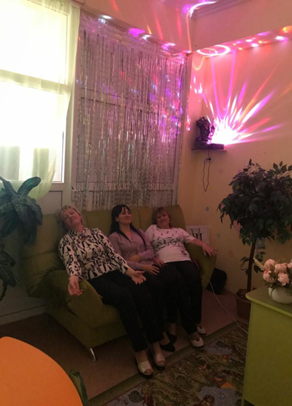
Сохранение психологического благополучия
Проведение анкетирование сотрудников на предмет выявления повышенного уровня стресса и тревожности
Чтение лекций по профилактике профессионального выгорания, стресса на рабочем месте
Проведение школ здоровья по сохранению психологического здоровья
Проведение акций, дней, недель здоровья психологического благополучия
Индивидуальные занятия с психологом
Распространение информационных материалов
Организация комнаты психологической разгрузки
Телефонная линия психологической поддержки
Проведение тренингов (способы снятия стресса, решение конфликтных ситуаций и пр.)

Slide 32
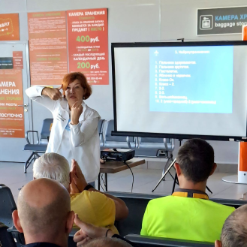
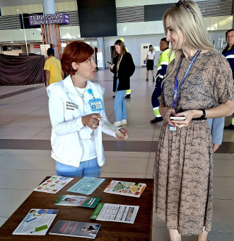
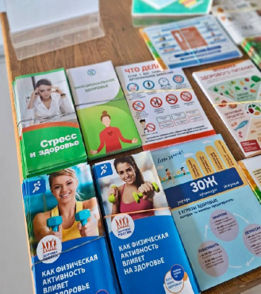

Лучшие краевые практики по направлению «Сохранение психологического благополучия»
Аэропорт г. Анапа, ООО «Анапажилсервис» (медицинская организация-куратор – ГБУЗ «ГБ г. Анапа» МЗ КК):
Разработаны и проведены циклы лекций-презентаций медицинским психологом:
«Основы психологического здоровья и эмоционального благополучия» (в практической части - выполнение теста на определение уровня стресса, теста на определение основной репрезентативной системы для индивидуального подбора методов релаксации, а также проводится сеанс релаксации);
«Пять шагов к улучшению психического здоровья» (в практической части участники рисуют «Круг моих ресурсов»);
«Кризис: шаг в негатив или точка роста» (участники знакомятся с возрастными, семейными кризисами; в практической части предлагается проанализировать кризисные ситуации, их потенциальные плюсы и минусы, что способствует формированию навыков позитивного переосмысления трудностей);
«Здоровье мозга и эффективная память» (участников знакомят с мнемическими приемами запоминания информации и эффективными способами улучшения здоровья мозга. Практическая часть включает выполнение нейроупражнений, направленных на активизацию мозговой деятельности и улучшение когнитивных функций).
МАДОУ ЦРР - ДЕТСКИЙ САД № 33 и №22 СТАНИЦЫ КАВКАЗСКАЯ МУНИЦИПАЛЬНОГО ОБРАЗОВАНИЯ КАВКАЗСКИЙ РАЙОН (ГБУЗ «Кавказская ЦРБ» МЗ КК): Организована комната психоэмоциональной разгрузки. Проведение психологических тренингов «Основные способы укрепления психологического здоровья», «На работу с улыбкой», «Аптечка для души», вводное занятие по Эбру, «Мы сами создаем себе настроение».

Slide 33

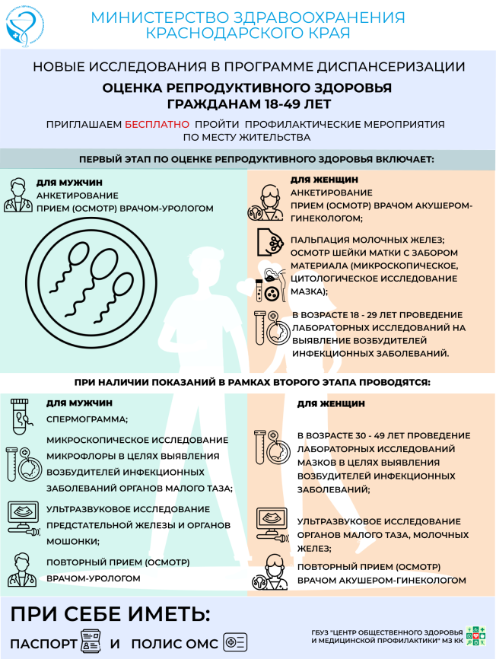
Сохранение репродуктивного здоровья
Распространение информационных материалов на тему профилактики ИППП, прохождения обследований и пр.
Чтение лекций по сохранению репродуктивного здоровья
Проведение школ здоровья (школа материнства), семинаров
Посещение психолога (подготовка к материнству и родам)
Проведение недель мужского и женского здоровья
Предоставление дополнительного отпуска беременным сотрудницам, гибкие условия труда, перевод беременных сотрудниц на легкий труд
ДМС, компенсация расходов на оказание платных медицинских услуг по беременности и родам, социальная поддержка, финансовое стимулирование
Подпрограмма «Забота о семье»
Организация и проведение репродуктивной диспансеризации

Slide 34

Лучшие краевые практики по направлению «Сохранение репродуктивного здоровья», подпрограмма «Забота о семье»
ООО «ЕвроХим-БМУ» (медицинская организация – куратор – ГБУЗ «Белореченская ЦРБ» МЗ КК): Раздача информационных материалов сотрудникам. Проведена лекция о важности сохранения репродуктивного здоровья. Проведена выездная диспансеризация репродуктивного возраста. Проведены Школы здоровья для беременных сотрудниц, а так же для сотрудников, планирующих беременность.
ООО «АЭМЗ» (медицинская организация – куратор – ГБУЗ «Абинская ЦРБ» МЗ КК): Распространены информационные листовки по сохранению репродуктивного здоровья, профилактике абортов и ИППП ("Диспансеризация для оценки репродуктивного здоровья», «Как сохранить мужское здоровье?»; «Планирование беременности»; «Подготовка к беременности»; «Психологическая подготовка беременных»; «Подготовка к материнству»; «Рождение здорового малыша и курение несовместимы»; «ИППП как фактор риска»; «Мифы о раке молочной железы»; «Профилактика рака груди»). Осуществляется предоставление отпуска женщинам с 10 недель беременности, перевод сотрудниц на легкий труд.
ГБУ СО КК "Кущевский КЦСОН» (медицинская организация – куратор – ГБУЗ «Кущевская ЦРБ» МЗ КК): Среди сотрудников распространены материалы (брошюры, памятки) по вопросам сохранения репродуктивного здоровья. Проведена лекция на тему сохранения репродуктивного здоровья и необходимости прохождения диспансеризации с целью оценки репродуктивного здоровья. Сотрудники репродуктивного возраста прошли диспансеризацию, направленную на оценку репродуктивного здоровья граждан. Беременные сотрудницы переводятся на гибкий график работы с целью обеспечения возможности посещать профилактические мероприятия, направленные на сохранение здоровой беременности. Все беременные сотрудницы обязательно посещают психолога в поликлинике ГБУЗ «Кущевская ЦРБ» МЗ КК с целью психологической подготовки к родам и материнству.

Slide 35

Лучшие общероссийские практики по направлению «Сохранение репродуктивного здоровья», подпрограмма «Забота о семье»
Опыт Вологодской области
АО «Череповецкий фанерно-мебельный комбинат»:
1. «Фитнес с мамой». На предприятии созданы условия для занятий фитнесом
сотрудников, которые находятся в декретном отпуске. Молодые мамы приходят два раза в неделю вместе с малышом, занимаются силовыми тренировками, ВИИТ (высокоинтенсивный интервальный тренинг) или танцевальной аэробикой.
2. «Маугли» – общая физическая подготовка для детей работников комбината в возрасте от 3-7 лет.
3. «Своя ноша не тянет» – чемпионат (веселые старты) по переноске жен на приз генерального директора.
В МУП «Коммунальные системы» г. Сокол предусмотрены:
- трудоустройство несовершеннолетних детей работников предприятия;
- оказание за счет средств предприятия материальной помощи при рождении ребенка;
- оплата до 70% от полной стоимости путевок в детские оздоровительные лагеря и санатории для детей работников предприятия;
- организация новогодней елки и подарков за счет средств предприятия и других финансовых источников для детей;
- предоставление работнику дополнительных оплачиваемых дней с сохранением среднего заработка (в случаях рождения ребенка - отцу при выписке жены из роддома; 1 сентября матери (отцу) первоклассника; предоставление материальной помощи на подготовку к школе первоклассника.
Также на предприятии организуются конкурсы творческих работ среди детей с целью активизации творческого потенциала семей работников и вовлечения семей в корпоративную жизнь предприятия. По итогам конкурса победители и призеры награждаются дипломами и подарками.

Slide 36


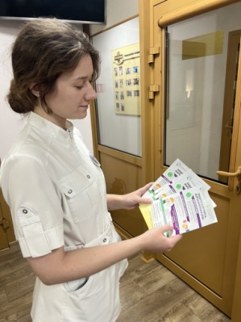
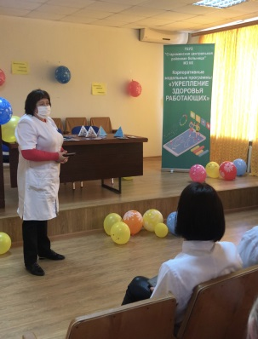
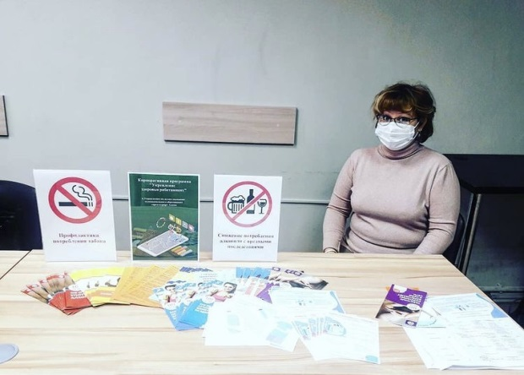
Иные мероприятия
Проведение вакцинации сотрудников
Контроль артериальной гипертензии
Динамическое (диспансерное) наблюдение сотрудников с факторами риска ХНИЗ на рабочем месте
Волонтерские проекты по ЗОЖ
Санаторно-курортное лечение
Организация «Уголка здоровья»
ДМС, софинансирование платных медицинских услуг
Организация работы медсанчасти на территории предприятия
Проведение дополнительных обследований и консультаций специалистов (по показаниям)

Slide 37
Задача 8. Проведение обучения сотрудников «Управление здоровьем персонала в рамках КП профилактики заболеваний и формирования ЗОЖ»
«Управление здоровьем персонала в рамках корпоративных программ профилактики заболеваний и формирования здорового образа жизни»
ФГБУ «НМИЦ ТПМ» Минздрава России»
Даты проведения курса: уточнять на сайте НМИЦ ТПМ
Программа обучения предназначена для врачей по специальности «Терапия», «Лечебное дело»
Продолжительность обучения: 18 академических часов
Форма обучения: дистанционная
Изучаемые модули программы:
— Планирование и разработка корпоративной программы по профилактике заболеваний и формированию здорового образа жизни
— Реализация корпоративной программы по профилактике заболеваний и формированию здорового образа жизни в рамках стратегии управления здоровьем
— Оценка эффективности корпоративной программы по профилактике заболеваний и формированию здорового образа жизни.

Slide 38
Реализация муниципальных программ укрепления общественного здоровья
1 волна (2025 г)
г. Армавир
Выселковский район
Динской район
Кореновский район
г. Краснодар
Ленинградский район
Славянский район
г-к. Сочи
Тихорецкий район
2 волна (2026 год)
г.-к. Анапа
Белореченский район
Ейский район
Кавказский район
Красноармейский район
Курганинский район
г. Новороссийск
Тимашевский район
Усть-Лабинский район
3 волна (2027 год)
Абинский район
Г-к. Геленджик
Каневской район
Кущевский район
Лабинский район
Новокубанский район
Приморско-Ахтарский район
Северский район
Туапсинский район
4 волна (2028 год)
Апшеронский район
Брюховецкий район
Гулькевичский район
Крыловской район
Крымский район
Новопокровский район
Павловский район
Тбилисский район
Успенский район
5 волна (2029 год)
Белоглинский район
г. Горячий ключ
Калининский район
Мостовской район
Отрадненский район
Староминской район
Темрюкский район
Щербиновкий район

Slide 39
Реализация муниципальных программ укрепления общественного здоровья
Создание профиля здоровья муниципалитета
Географическое положение
Демографические характеристики
Социально-экономические показатели
Заболеваемость, смертность
Выявляемость ФР развития ХНИЗ; доля лиц, ведущих ЗОЖ;
Организация оказания медицинской помощи; деятельность службы медпрофилактики;
Межведомственное взаимодействие;
Численность и наименование крупных организаций, участие в корпоративных программах;
Инфраструктура ЗОЖ и пр.
Обсуждение, МВВ
Разработка мероприятий программы
Мероприятия: проведение профилактических осмотров, диспансеризации; ДН лиц с выявленными факторами риска ХНИЗ; проведение ИКК; акций, дней и школ здоровья; развитие инфраструктуры ЗОЖ, увеличение количества спортивных объектов; охват КП крупных предприятий и пр.)
Ответственные, сроки исполнения
Мониторинг эффективности
В паспортную часть программы включаются также:
исполнители и соисполнители;
цели (увеличение доли лиц, ведущих ЗОЖ), задачи;
целевые индикаторы, ожидаемые результаты;
финансирование
Согласование с ГБУЗ ЦОЗиМП
Направление в НМИЦ ТПМ, согласование проекта
Утверждение программы

Slide 40
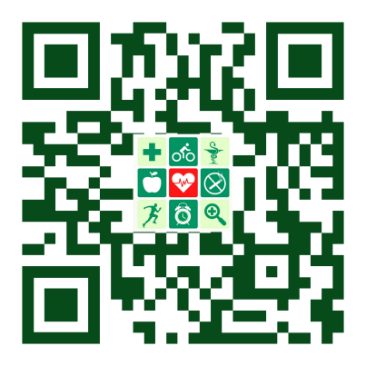




ГБУЗ «Центр общественного здоровья и медицинской профилактики» Министерства здравоохранения Краснодарского края
Благодарим за внимание!
ГБУЗ «Центр общественного здоровья и медицинской профилактики»
министерства здравоохранения Краснодарского края
тел: 8 (861) 226-27-90 Эл. почта: omo-medprof@miackuban.ru
Сайт: https://med-prof.ru/
Мы в социальных сетях:
Сайт
МАХ
Telegram
ВКонтакте
Одноклассники

